Slide 1
Закрытие кадровой потребности
АО "ОДК-Газовые турбины" студентами
и выпускниками СПО,
трудоустройство студентов
и выпускников
Дрожжина Мария Юрьевна
Начальник учебного центра
Акционерное общество «ОДК – Газовые турбины»
23.08.2023

Slide 2
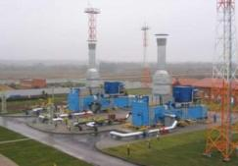
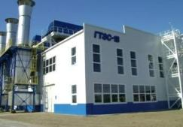
Государственная корпорация
«Российские технологии»
Более 400 предприятий машиностроительной отрасли
ООО «ОДК Инжиниринг»
Производители
газотурбинных приводов
Численность персонала:
более 1 500 чел
Средний возраст: 44 года
Год основания: 1936г.
Местоположение:
г. Рыбинск, п. Волжский
ПАО «ОДК-Сатурн»,
АО «ОДК-Авиадвигатель»,
ПАО «Кузнецов»,
ПАО «УМПО», АО «ОДК-ПМ» и т.д

Slide 3
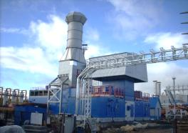
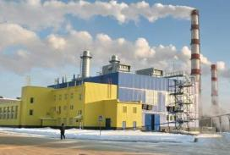
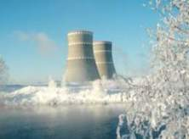
АО «ОДК-Газовые турбины» -
предприятие, обеспечивающее энергобезопасность страны
Поставщик высокоэффективного наземного энергетического оборудования
- газотурбинные агрегаты
с центробежным
компрессором
- газотурбинные агрегаты
с поршневым
компрессором
- газопоршневые
компрессорные установки
- газотурбинные
электростанции
- газопоршневые
установки
- биогазовые установки
- блочно-модульные
котельные
- ПГУ и оборудование для ТЭЦ
- широкий перечень
нестандартизированного
оборудования
газоперекачивающие
агрегаты
энергетическое
оборудование
оборудование
для АЭС

Slide 4
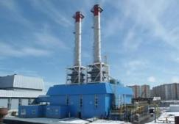
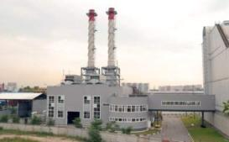
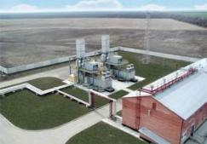
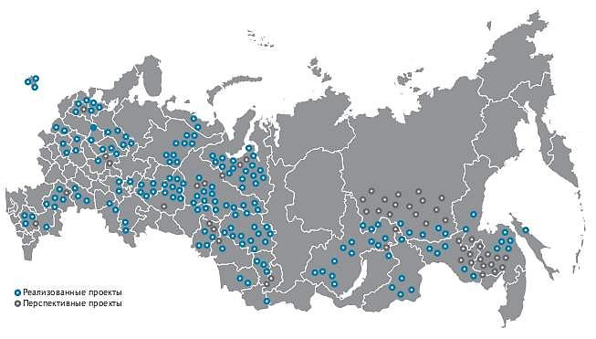
Объем поставок АО «ОДК – Газовые турбины» составляет более 12% от общего объема российского рынка
- газотурбинные
электростанции
- газопоршневые
установки
- биогазовые установки
- блочно-модульные
котельные
- ПГУ и оборудование для ТЭЦ
- широкий перечень
нестандартизированного
оборудования

Slide 5
Потребность в специалистах СПО
Профессия | Разряд | Потребность на 2023г. | Потребность на 2024г. | Потребность на 2025г.
Слесарь механосборочных работ | 3-6 | 22 | 30 | 32
Слесарь-электромонтажник | 3-6 | 9 | 11 | 12
Оператор станков с программным управлением | 4-6 | 4 | 5 | 6
Токарь-универсал | 3-6 | 6 | 6 | 7
Электросварщик ручной сварки | 3-6 | 12 | 13 | 15
Электрогазосварщик | 3-6 | 11 | 14 | 16
Контролер станочных и слесарных работ | 3-6 | 7 | 7 | 7
Дефектоскопист | 3-6 | 5 | 5 | 5
Электромонтер по ремонту и обслуживанию электрооборудования (по отраслям) | 3-6 | 3 | 3 | 3
Фрезеровщик-универсал | 3-6 | 5 | 5 | 5

Slide 6
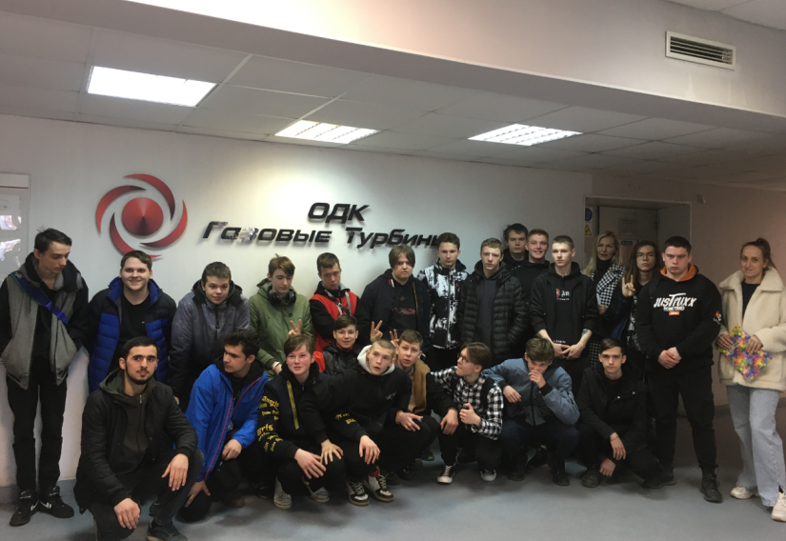
Практика студентов СПО
Учебная (ознакомительная).
Производственная.
Преддипломная.
Основные СПО по взаимодействию (на настоящее время)
Рыбинский промышленно-экономический колледж
Рыбинский промышленно-педагогический колледж
Авиационный колледж РГАТУ им. П.А. Соловьева
В начале учебного года организуются экскурсии на предприятие для ознакомления.
С 3 курса практикуется работа по совместительству.

Slide 7
Условия прохождения практики студентов СПО
Прием студентов на практику осуществляется по письму учебного заведения на директора по персоналу и на основании двухстороннего договора между АО «ОДК-ГТ» и учебным заведением по востребованным специальностям.
Вся практика оформляется с официальным трудоустройством.
Трудоустройство на условиях рабочего времени в зависимости от возраста студентов (статьи 92 и 94 ТК РФ).
Оплата: МРОТ в месяц с учетом полностью отработанной месячной нормы.
Закрепленный опытный наставник.

Slide 8
Трудоустройство выпускников СПО
Гарантированное трудоустройство выпускников СПО, прошедших практику на предприятии с положительной характеристикой от наставника.
Закрепление наставника на время адаптационного периода.
Возможность повышения разряда через год при успешном овладении навыками.
Возможность обучения через учебный центр АО «ОДК-ГТ» на вторую и более рабочую профессию.
Возможность пользоваться «бонусами» социальной политики.

Slide 9
Социальная поддержка при трудоустройстве
Компенсационные выплаты для привлечения молодых специалистов
№ п/п | Наименование | Содержание программы
1 | Компенсационные выплаты молодым специалистам после учебы | 23 000 руб.
2 | Компенсационные выплаты работникам при возвращении на работу по окончании срочной службы в ВС РФ | 10 000 руб.
Жилищная программа
№ п/п | Наименование | Содержание программы
1 | Компенсация % по ипотечным кредитам | до 66% от стоимости процентов ипотечного кредита
2 | Компенсация за найм жилья иногородним работникам | до 8 000 руб. в месяц

Slide 10
Социальная поддержка при трудоустройстве
№ п/п | Наименование | Содержание программы
1 | Материальная помощь на лечение | до 7 000 руб. 1 раз в год
2 | Программа по предоставлению путевок в Оздоровительный центр работникам и членам их семьи | 100 % за работника 50 % за ребенка до 18 лет
3 | Компенсация за детские путевки в ДОЛ | 10 500 – за путевку 21 день 7 500 – за путевку 14 дней
4 | Санаторно-курортные путевки 14 дней (за счет средств Социального фонда России) | -Рекомендованные работники по результатам периодических мед. осмотров; - Работники категории предпенсионер / пенсионер.
5 | Диспансеризация | 1 день каждому работнику 1 раз в 3 года; 1 день каждый год работникам старше 40 лет; 2 дня каждый год работникам категории предпенсионер / пенсионер.
6 | Медицинские осмотры | Категории работников с вредным производственным фактором

Slide 11
Социальная поддержка при трудоустройстве
Поддержка семей
№ п/п | Наименование | Содержание программы
1 | На рождение ребенка | 10 000 руб.
2 | Находящимся в отпуске по уходу за ребенком | Всем работникам 900 руб. (ежемесячно); работнику, являющемуся единственным родителем -1850 руб. (ежемесячно)
3 | На 1 сентября (родителям детей-школьников) | Сумма определяется приказом ЗГД-УД
4 | Детские новогодние подарки | Компенсация: 50% от стоимости для всех работников; 100% от стоимости для членов профсоюза
Компенсация
№ п/п | Наименование | Содержание программы
1 | Компенсация проезда | 62 руб. за каждый отработанный день
2 | Компенсация за питание | 160 руб. за каждый отработанный день, но не более 3 360 руб. в месяц

Slide 12
Социальная поддержка при трудоустройстве
Дополнительные меры социальной поддержки
№ п/п | Мероприятие
1 | Дополнительный выходной день с сохранением ЗП на рождение ребенка (выписка из роддома)
2 | Дополнительный выходной день с сохранением ЗП на собственную свадьбу
Спорт на предприятии
№ п/п | Наименование | Содержание программы
1 | Спартакиада работников | 11 видов спорта в течении года
2 | Спартакиада руководителей
Молодежная политика
№ п/п | Наименование | Содержание программы
1 | Участие во внешних мероприятиях | Организация собственных мероприятий
2 | Проектная социальная деятельность

Slide 13
СПАСИБО ЗА ВНИМАНИЕ!
Контактная информация:
1. Начальник учебного центра Дрожжина Мария Юрьевна, maria.drozhzhina@odk-gt.ru, 8 (4855) 293-601
2. Ведущий специалист учебного центра Удова Наталья Васильевна, udova_nv@odk-gt.ru,
8 (4855) 293-508
Фактический адрес: г. Рыбинск, Ярославская область, ул. Толбухина, д.16
13

